Slide 1

Dieses Projekt wurde mit Unterstützung der Europäischen Kommission finanziert.
Die Verantwortung für den Inhalt dieser Veröffentlichung trägt allein der Verfasser; die Kommission haftet nicht für die weitere Verwendung der darin enthaltenen Angaben.

Slide 2
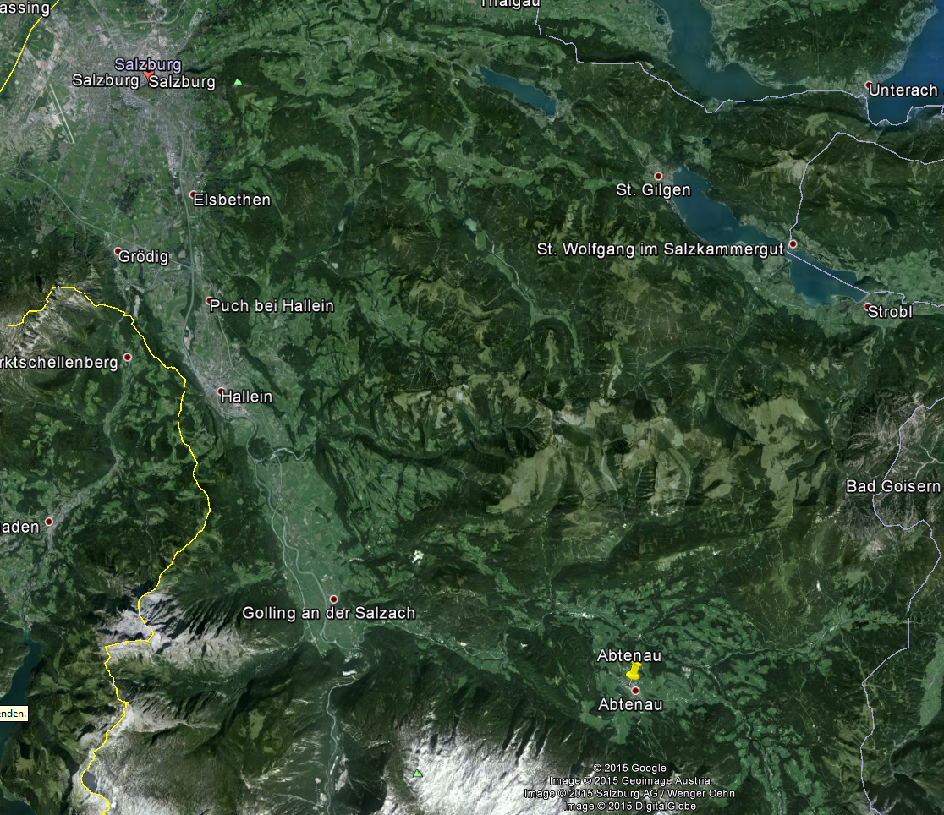
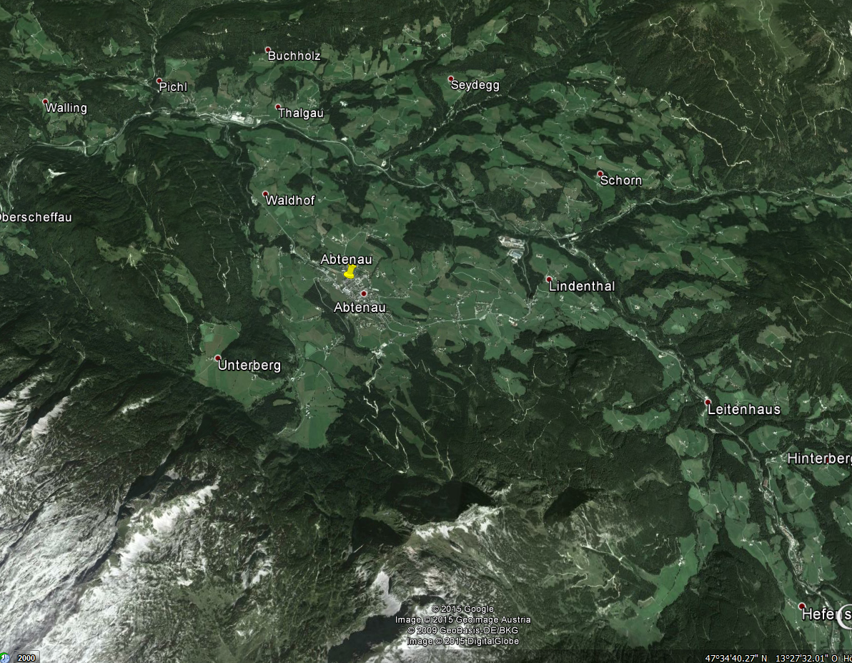
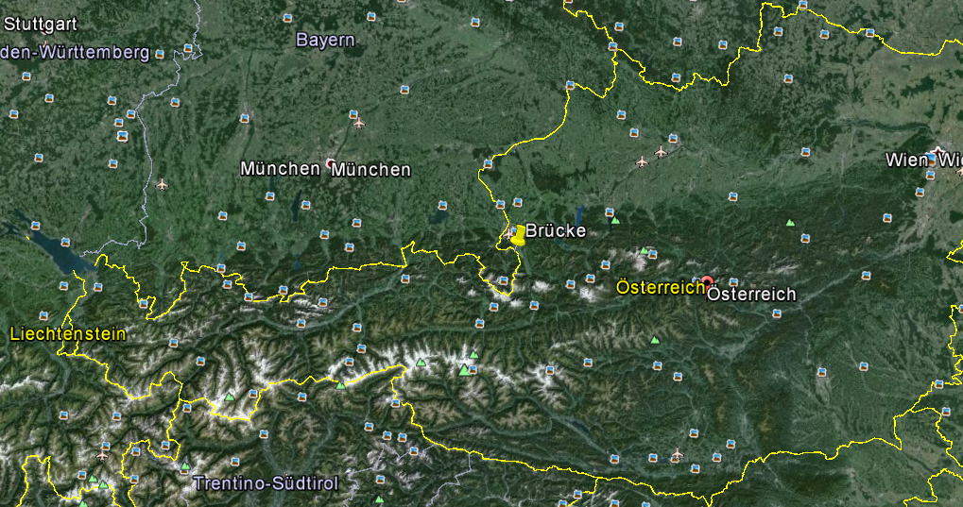

Slide 3
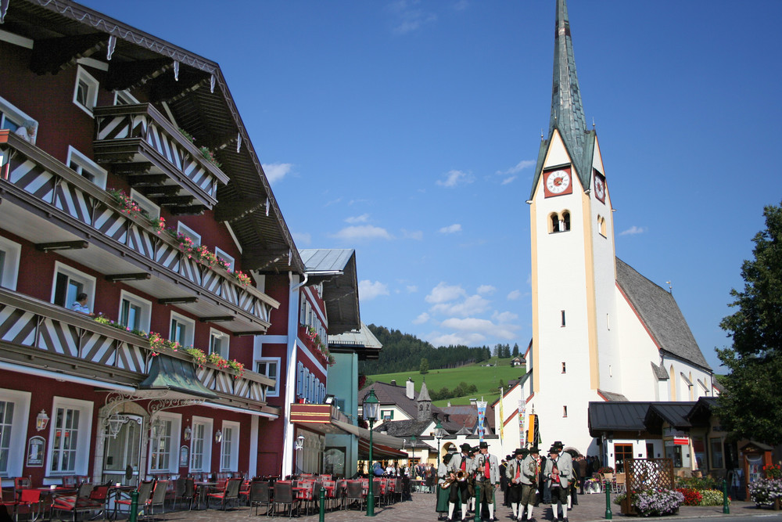


Abtenau
ist der zentrale Ort im Lammertal.
Einkaufen, Natur,
Sport oder Kultur –
Abtenau bietet eine
Riesenauswahl

Slide 4
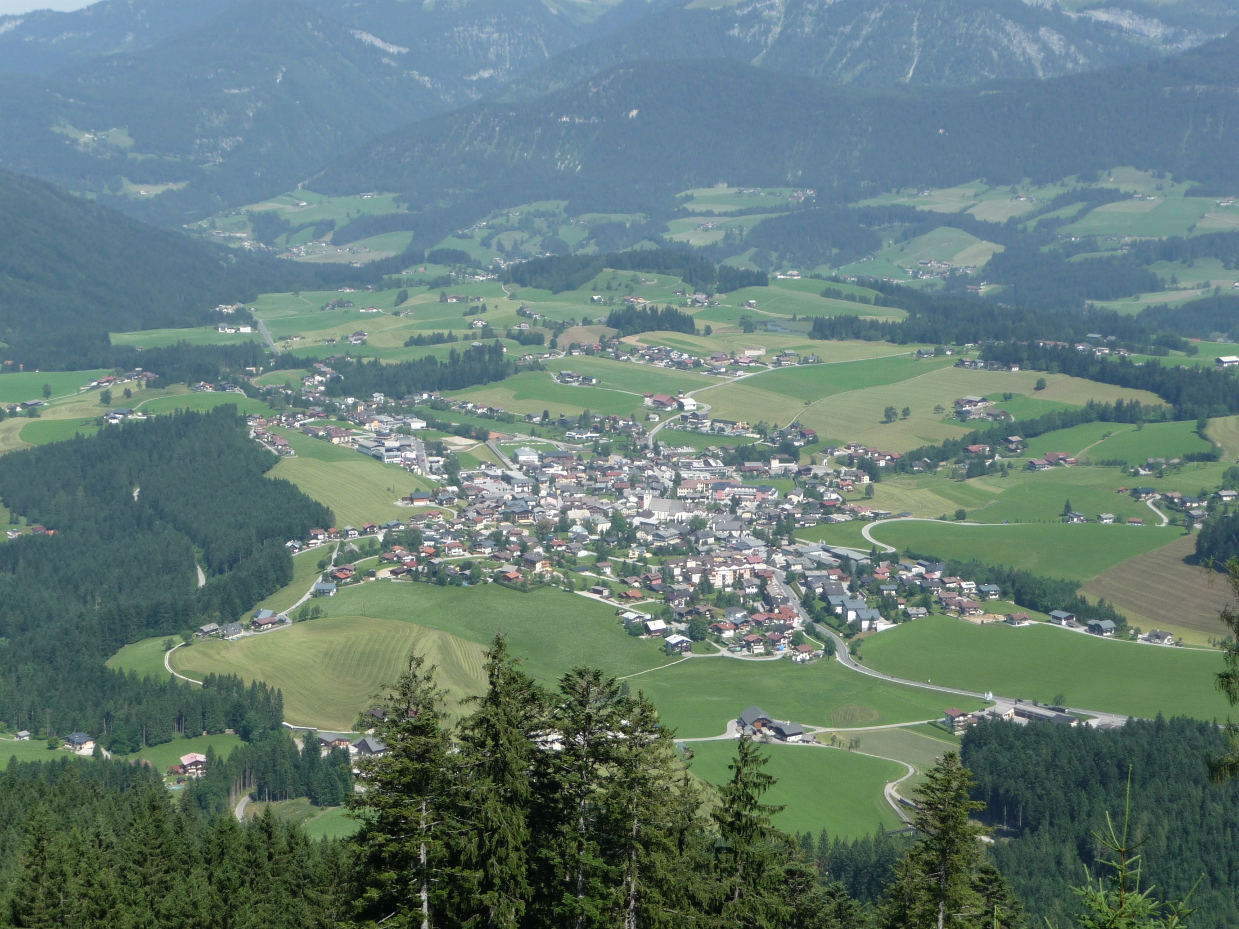
Abtenau – Wissenswertes
liegt auf 712m Seehöhe,
ist nur 45 km von der Festspielstadt
Salzburg entfernt,
hat 6000 Einwohner,
hat eine Fläche von 187,96 km²,
verfügt über 2595 Gästebetten

Slide 5
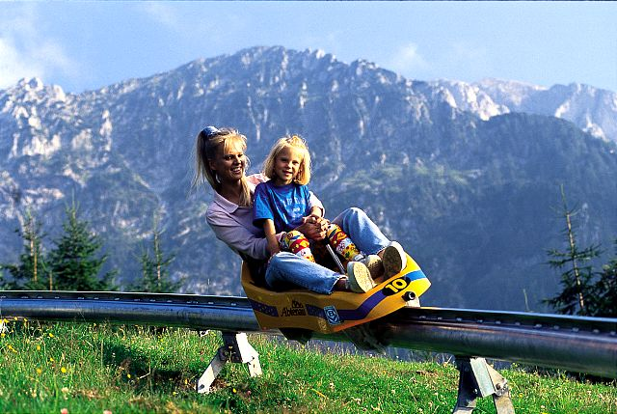
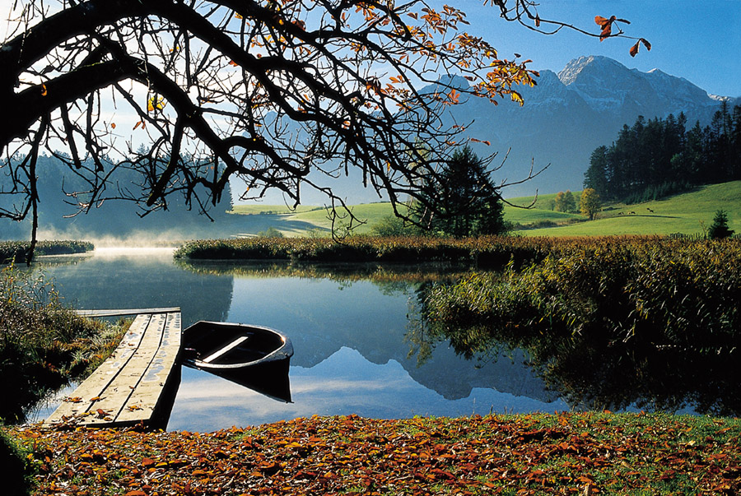

Abtenau im Sommer bietet…
Europas zweitlängste Sommerrodelbahn (1980m)
Natur-Sehenswürdigkeiten (im Bild: Eglsee)

Slide 6
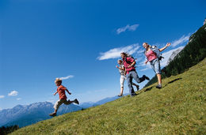
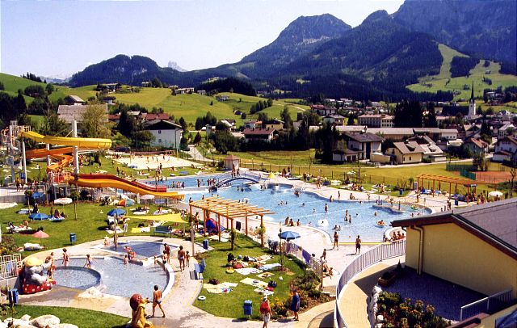
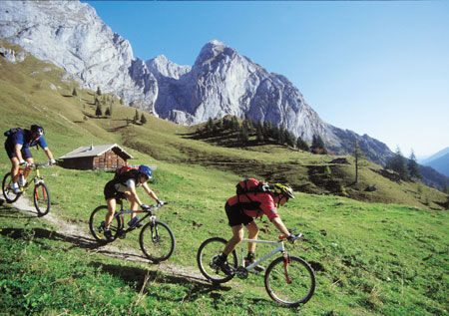
300 km markierte Wanderwege
beheiztes Freibad
Sportarten aller Art

Slide 7
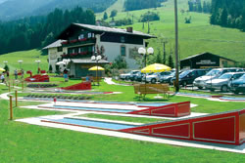
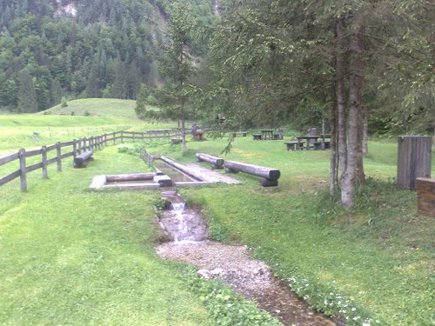
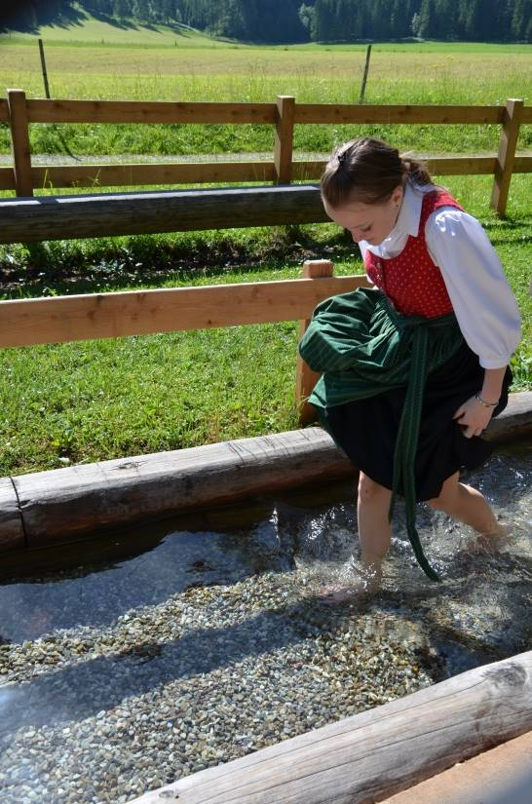
Kneippanlage
Wassertemperatur: 5°C
Minigolfanlage

Slide 8
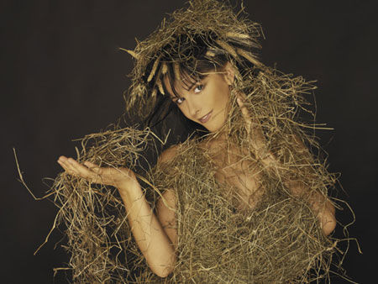
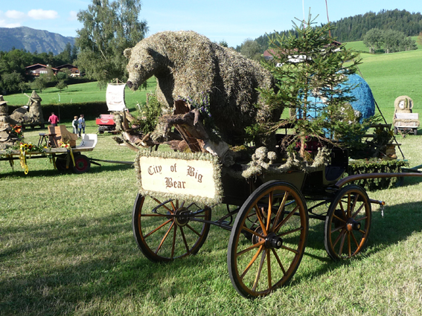
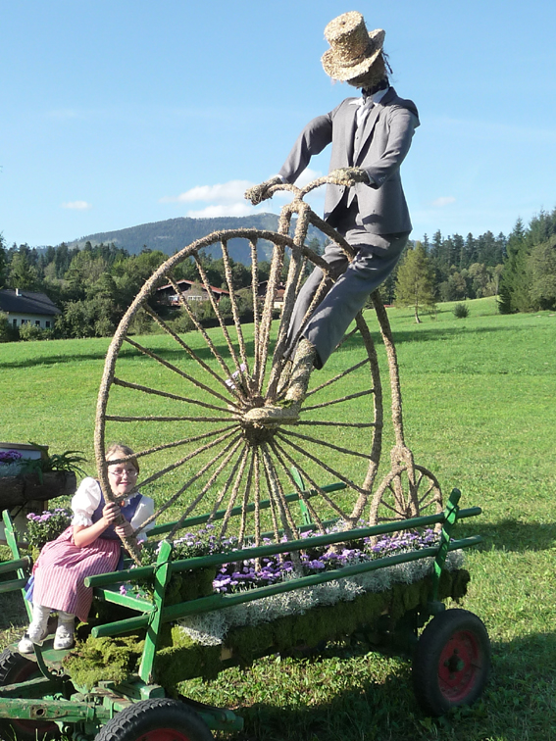
Der Herbst wird eingeleitet vom HeuArt-Fest.
Charmante Heuelfen und ein Corso mit großen Figuren und Skulpturen, hergestellt aus mehr als drei Tonnen Heu, ziehen tausende Besucher an.

Slide 9
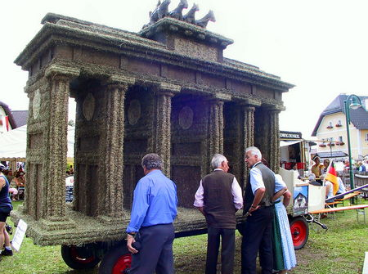
Das Brandenburger Tor

Slide 10
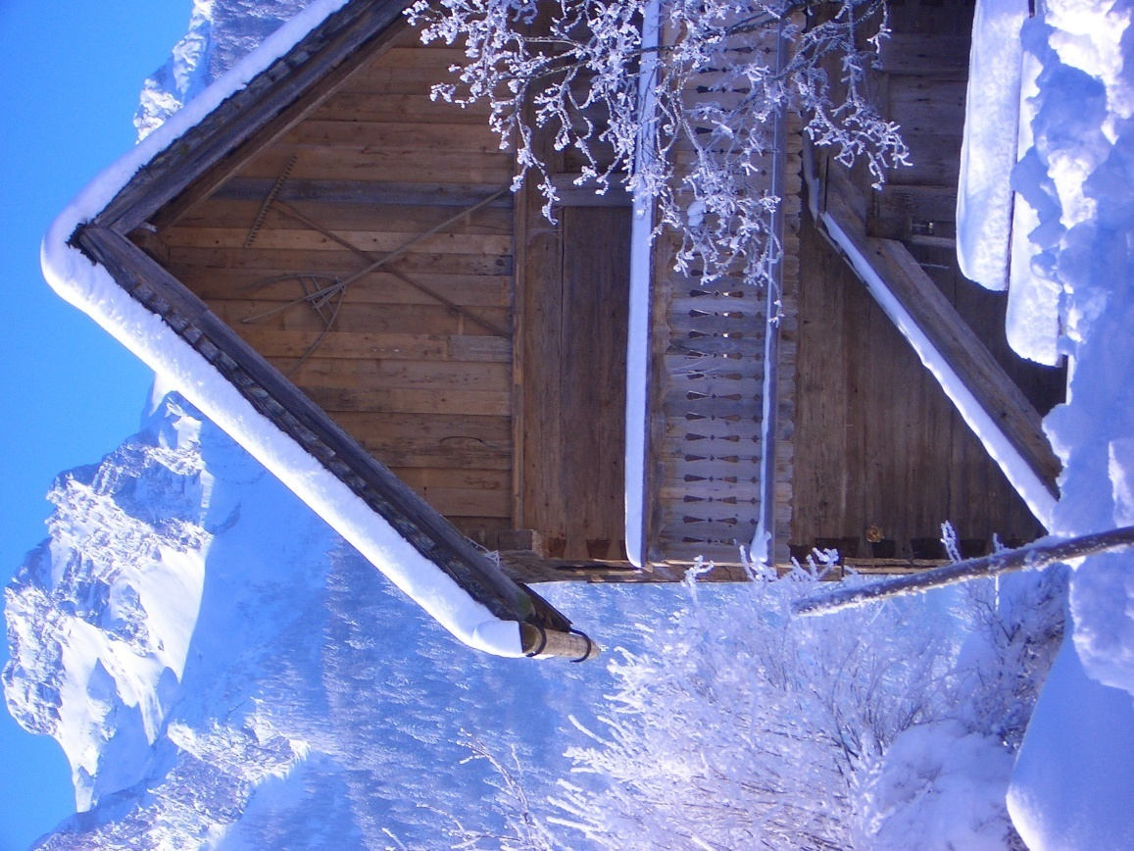
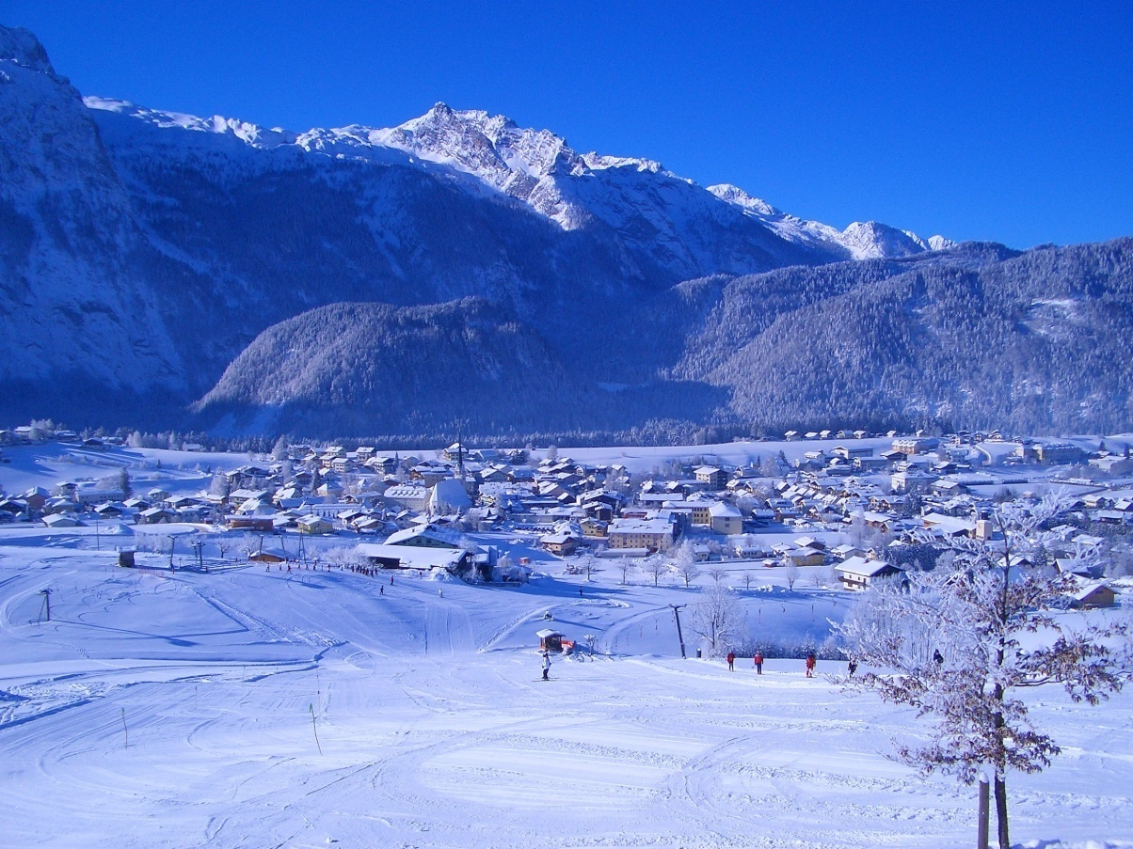
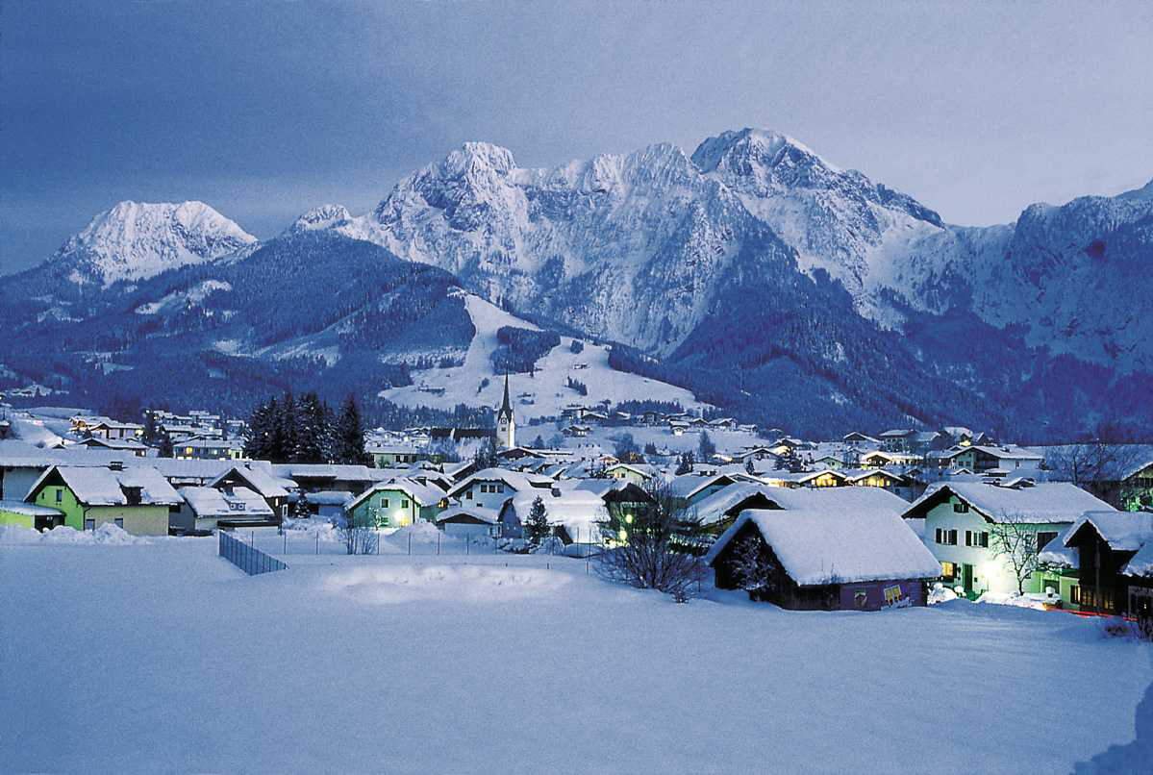
Abtenau im Winter…

Slide 11
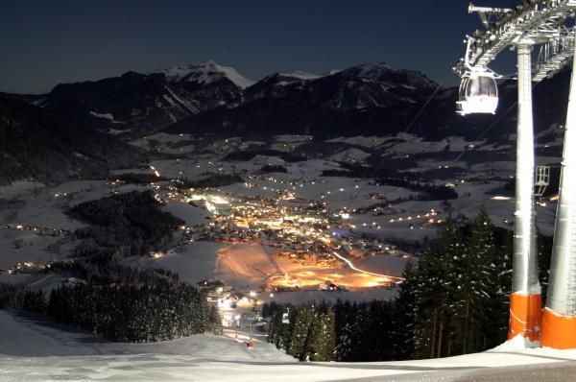
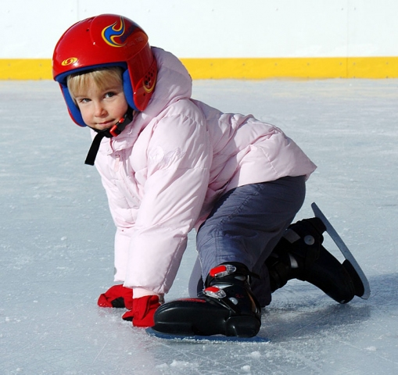
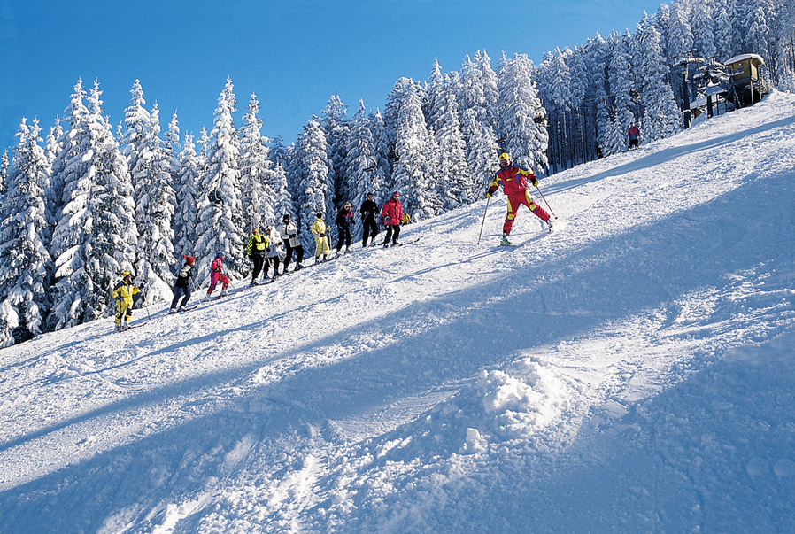
…bietet…
die Ski- und Boarding Arena Karkogel (10 km Pisten)
einen Eislaufplatz

Slide 12
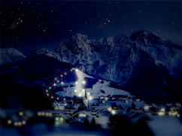
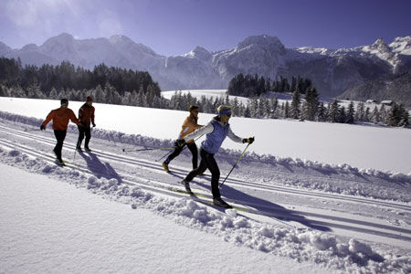
eine 3 km lange, beleuchtete Naturrodelstrecke
ein 60 km langes Langlaufloipennetz

Slide 13
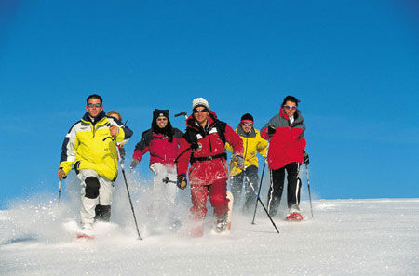
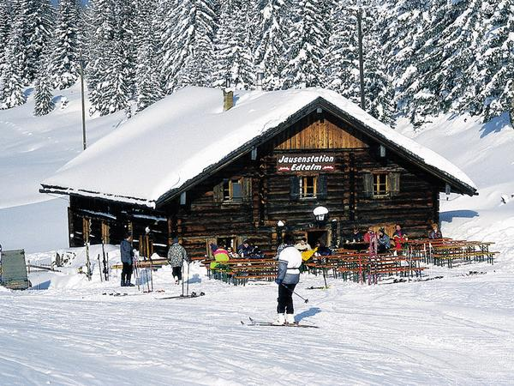
Schneeschuhwandern
Hüttengaudi

Slide 14
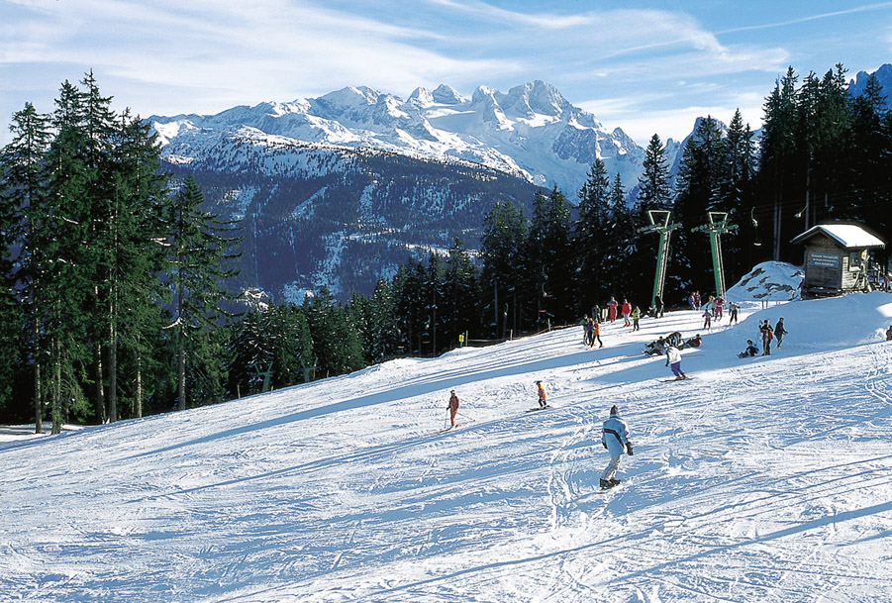
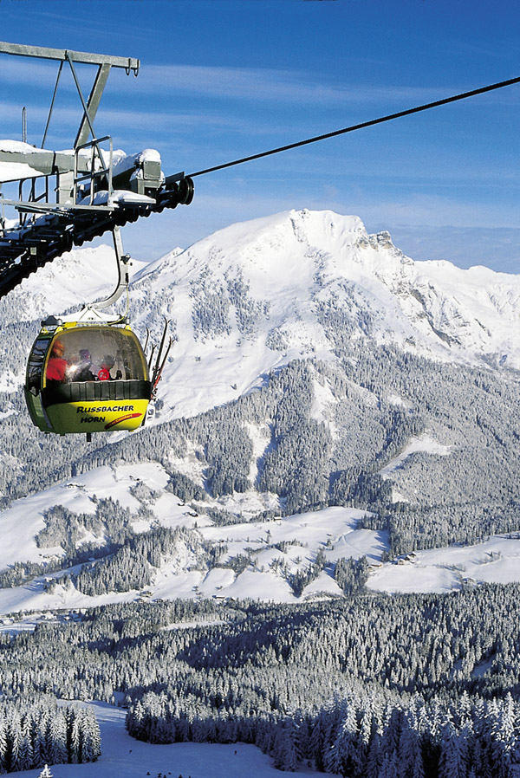
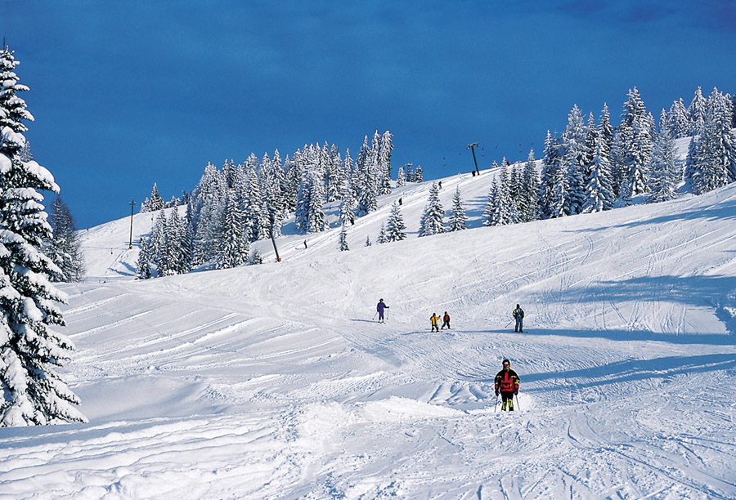
Im Winter bietet die Skiregion Dachstein-West pures Skivergnügen mit 46 Liften und Bahnen und über 140 Pistenkilometer (Dachstein im Hintergrund)

Slide 15
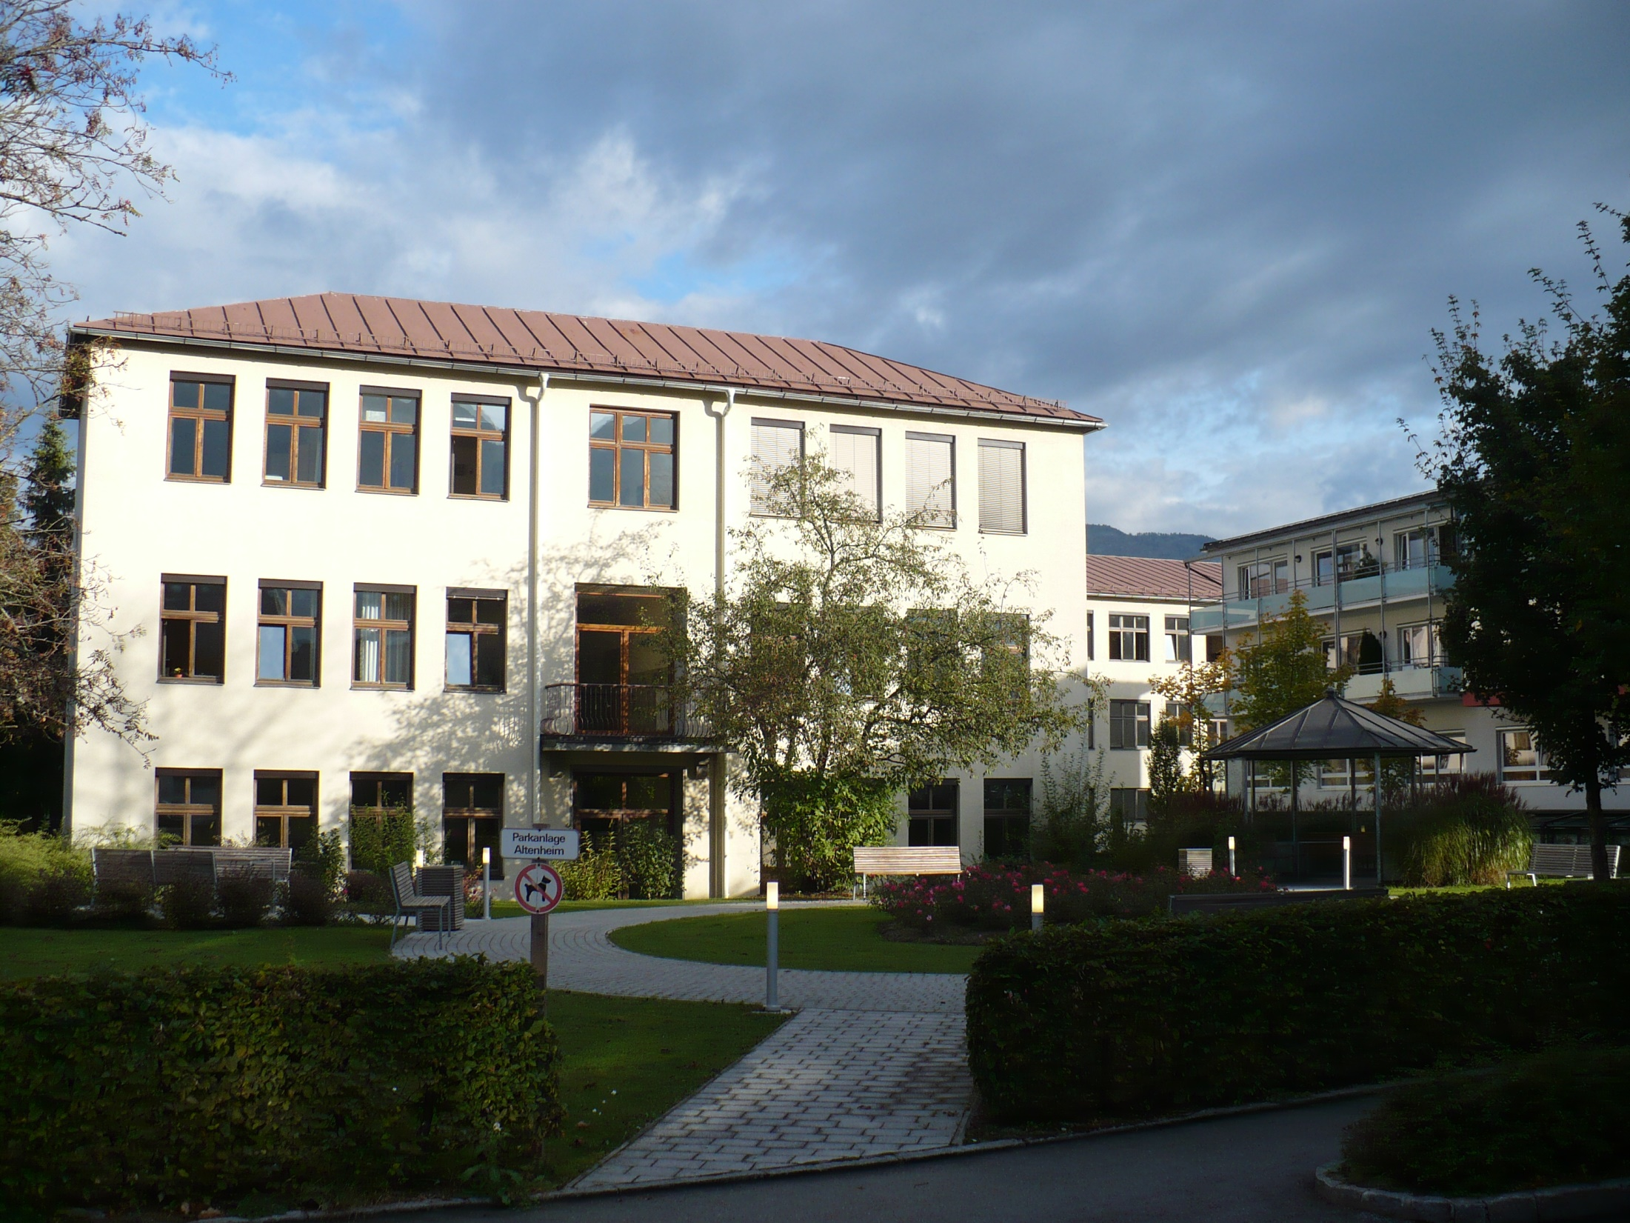
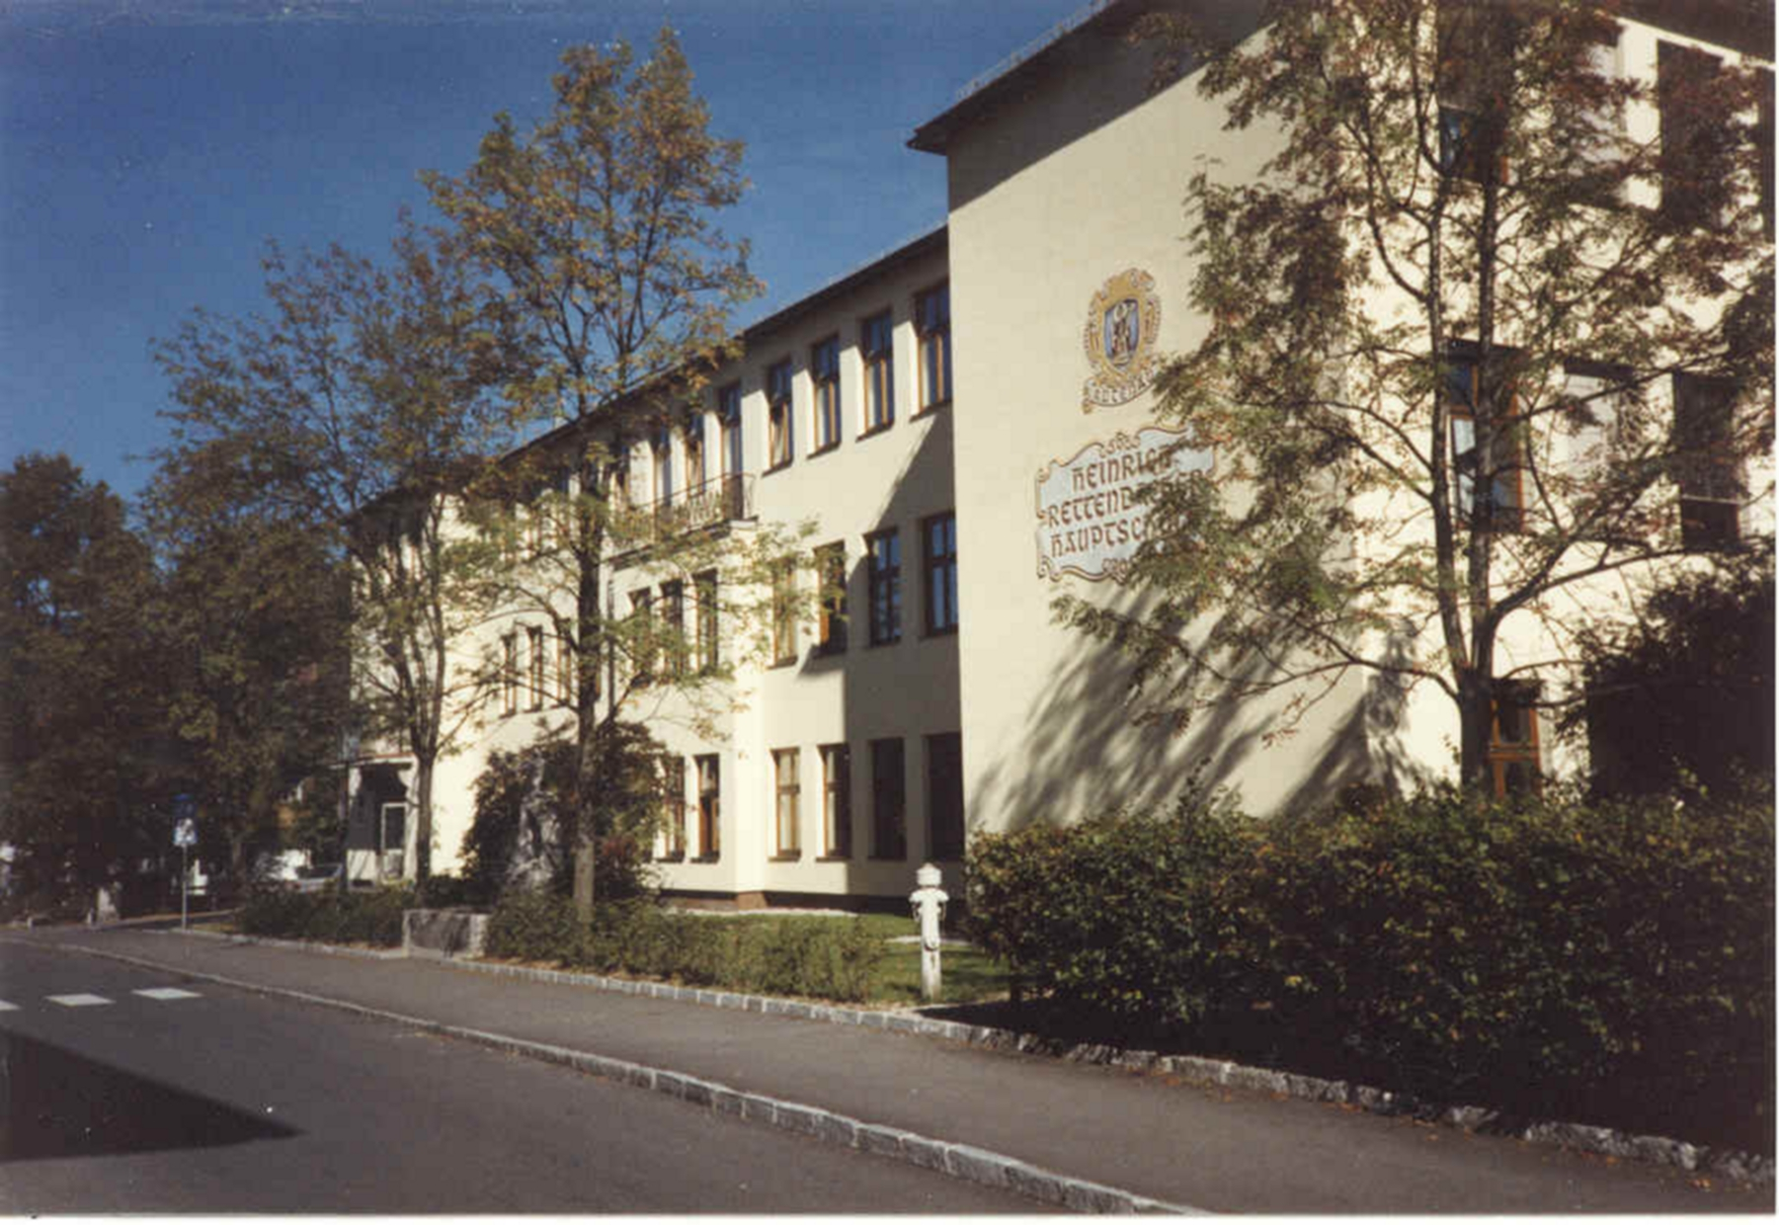
Unsere Schule
derzeit13 Klassen mit 290 Schülern
seit 1993 Integration von Schülern mit Lerndefiziten oder körperlicher Behinderung
Musikschwerpunkt (Musikhauptschule) seit 1988

Slide 16
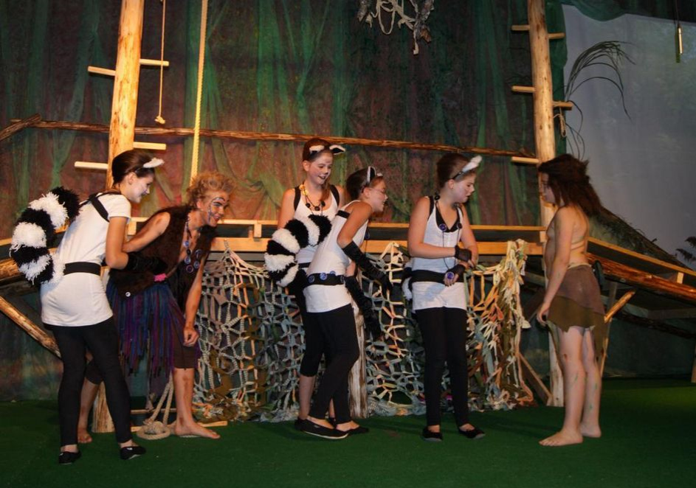
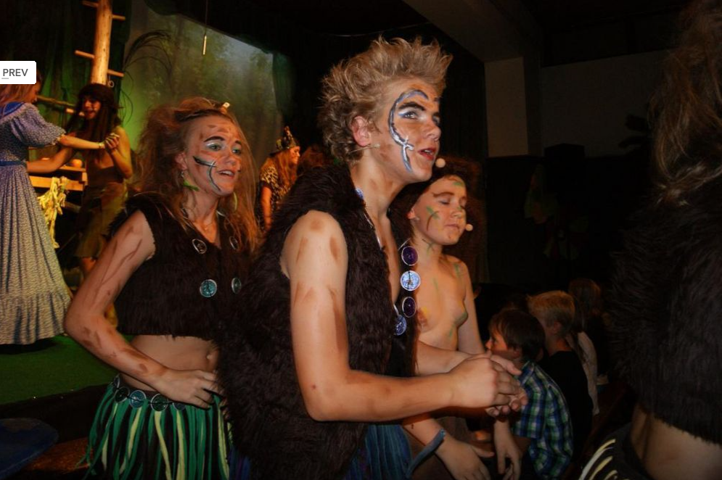
Einige Musicalaufführungen der Musikhauptschule:
2013: Welcome to The Jungle

Slide 17
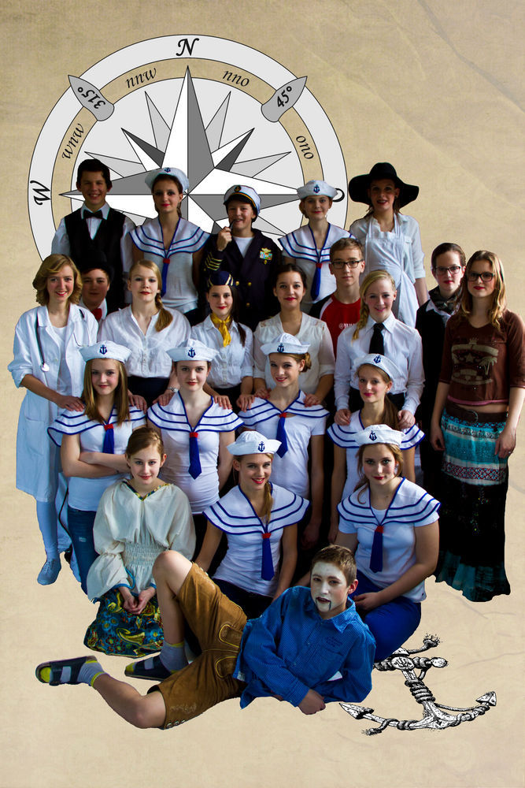
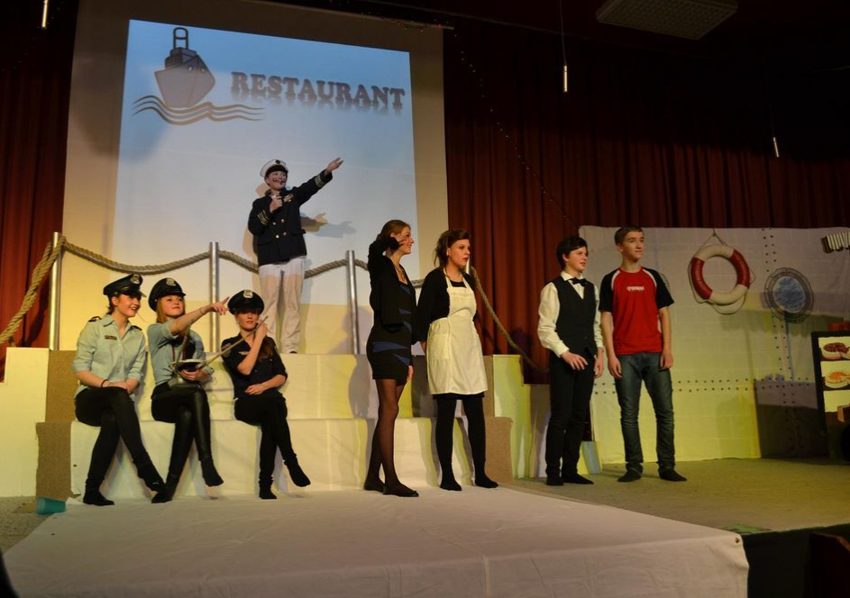
Einige Musicalaufführungen der Musikhauptschule:
2014: Endstation New York

Slide 18
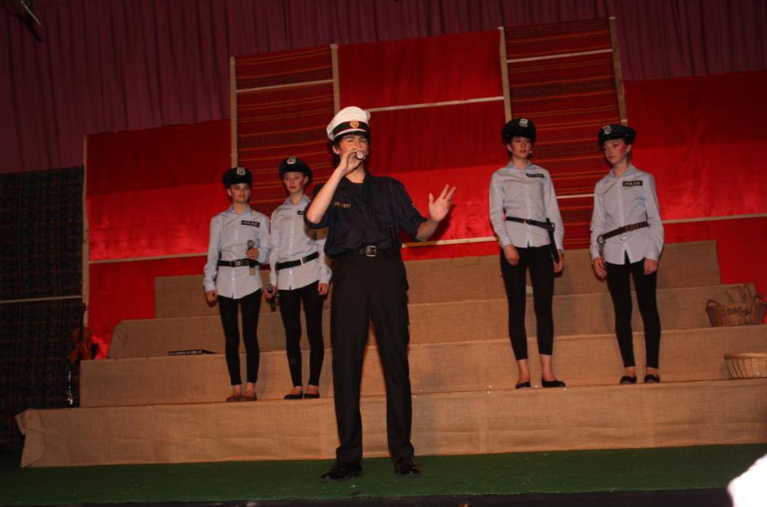
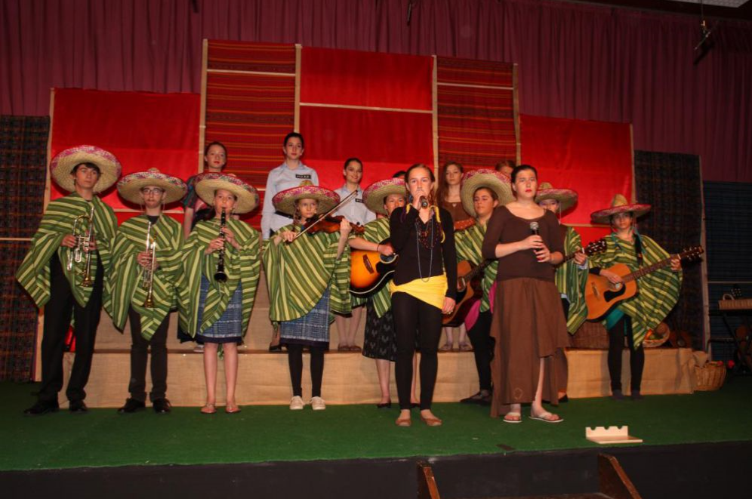
Einige Musicalaufführungen der Musikhauptschule:
2015: Wanted Domingo

Slide 19
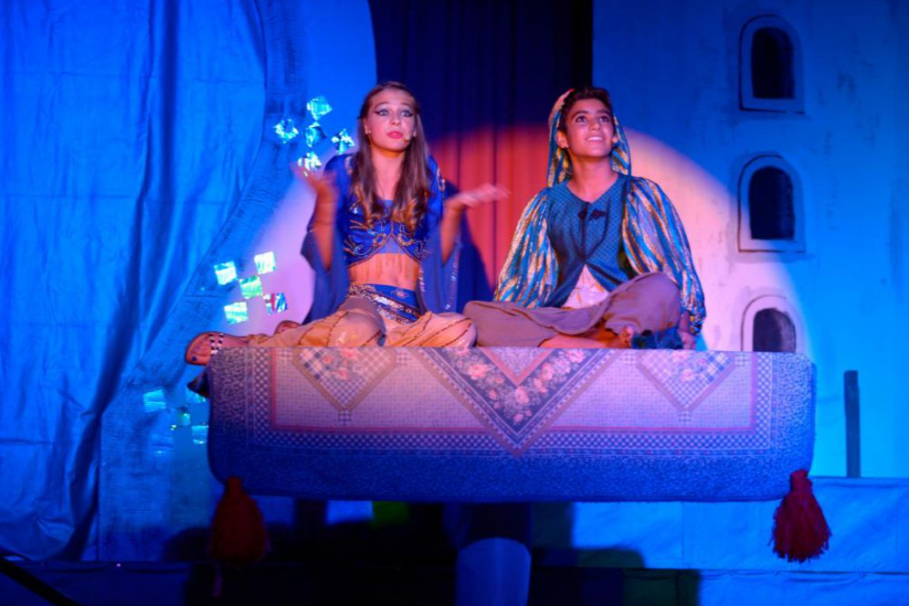
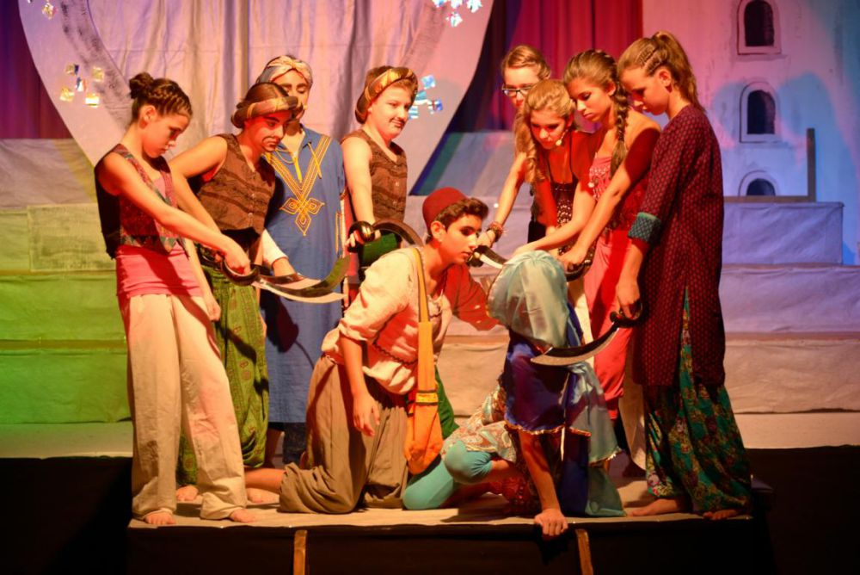
Einige Musicalaufführungen der Musikhauptschule:
2015: Arabische Nächte

Slide 20
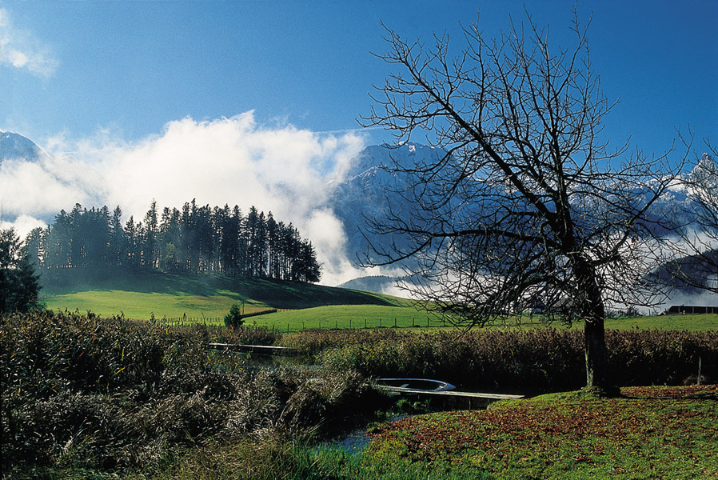

Und nun genießt einige Impressionen aus dem Lammertal

Slide 21
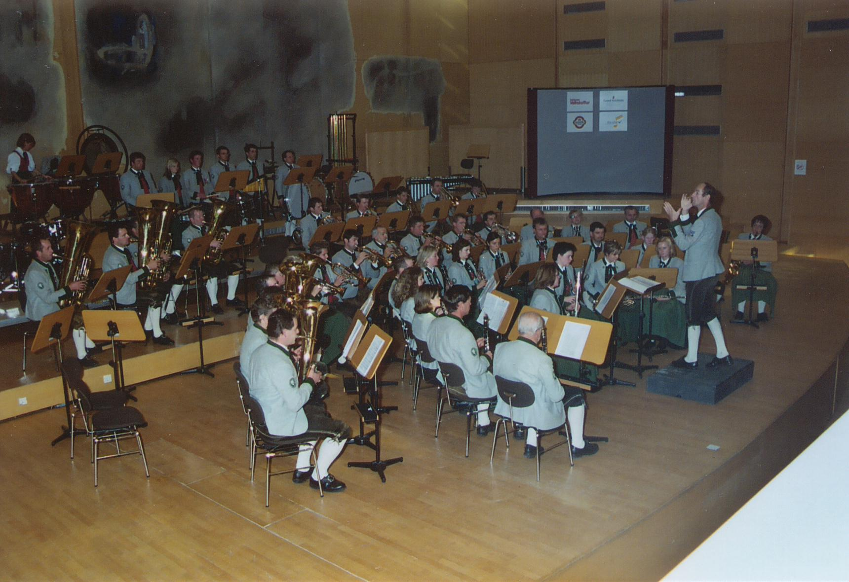
Die Trachtenmusikkapelle Abtenau spielt auf hohem Niveau Musik zu jedem Anlass.

Slide 22
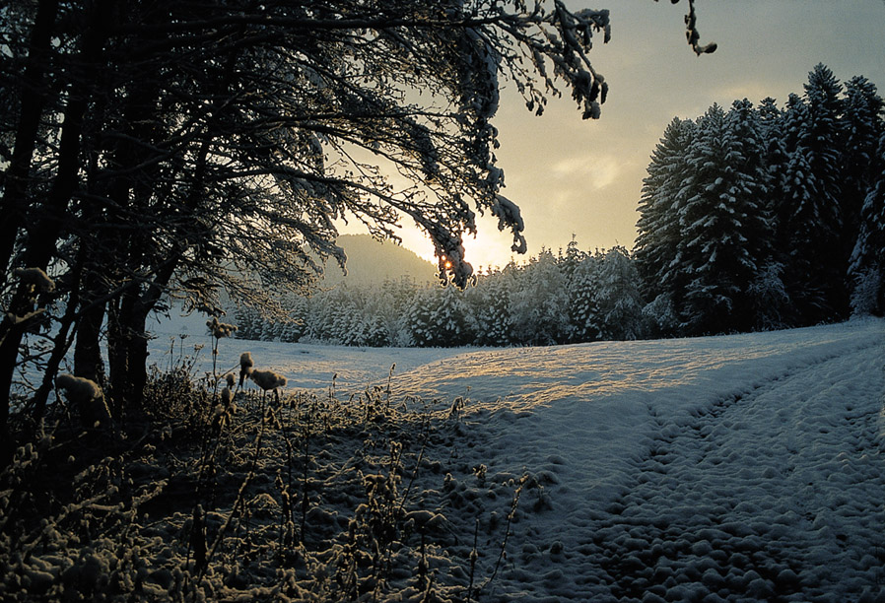
Morgenstimmung

Slide 23
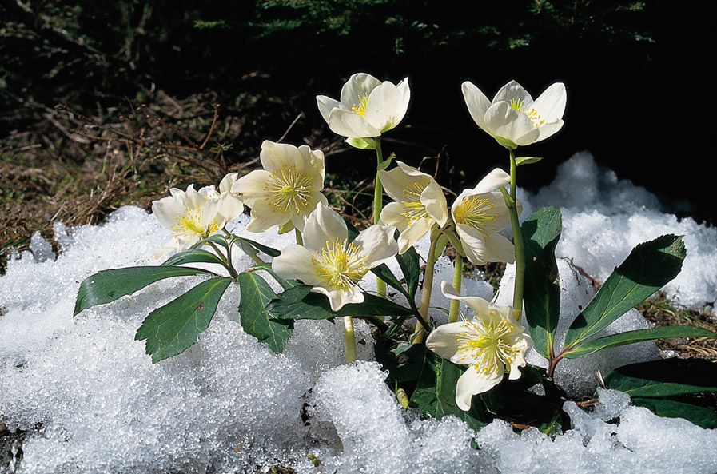
Es wird Frühling…

Slide 24
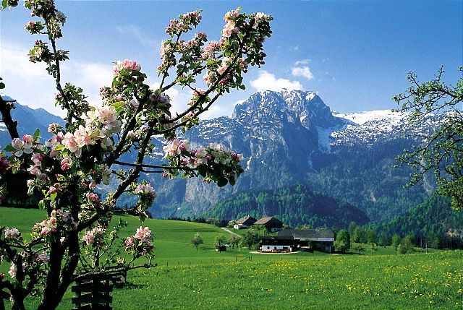
Im Tal ist es Frühling geworden.
Auf den Bergen ist der Winter in den letzten Zügen.

Slide 25
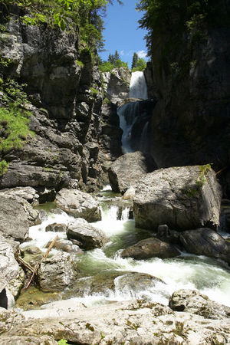
Zur Zeit der Schneeschmelze sind Wasserfälle und Bäche besonders eindrucksvoll.

Slide 26
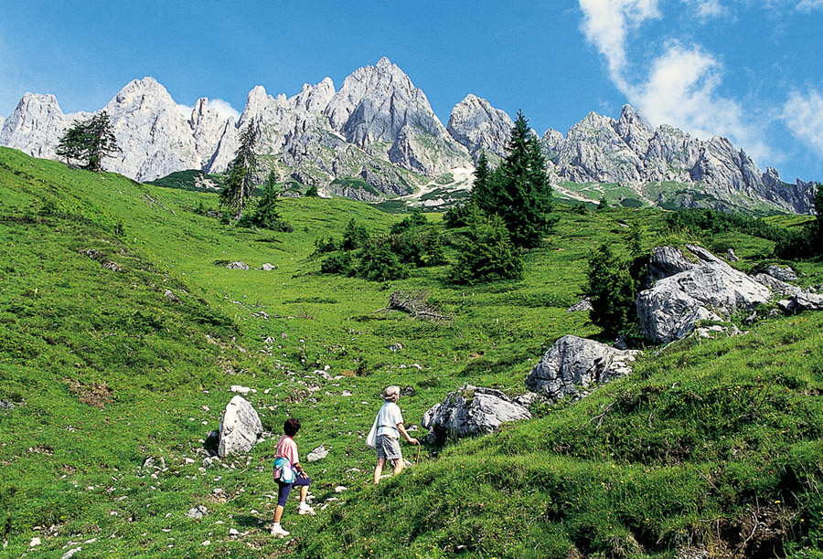
Der Frühling geht zu Ende, der Sommer naht.
Wanderschuhe schnüren und raus in die Natur…

Slide 27
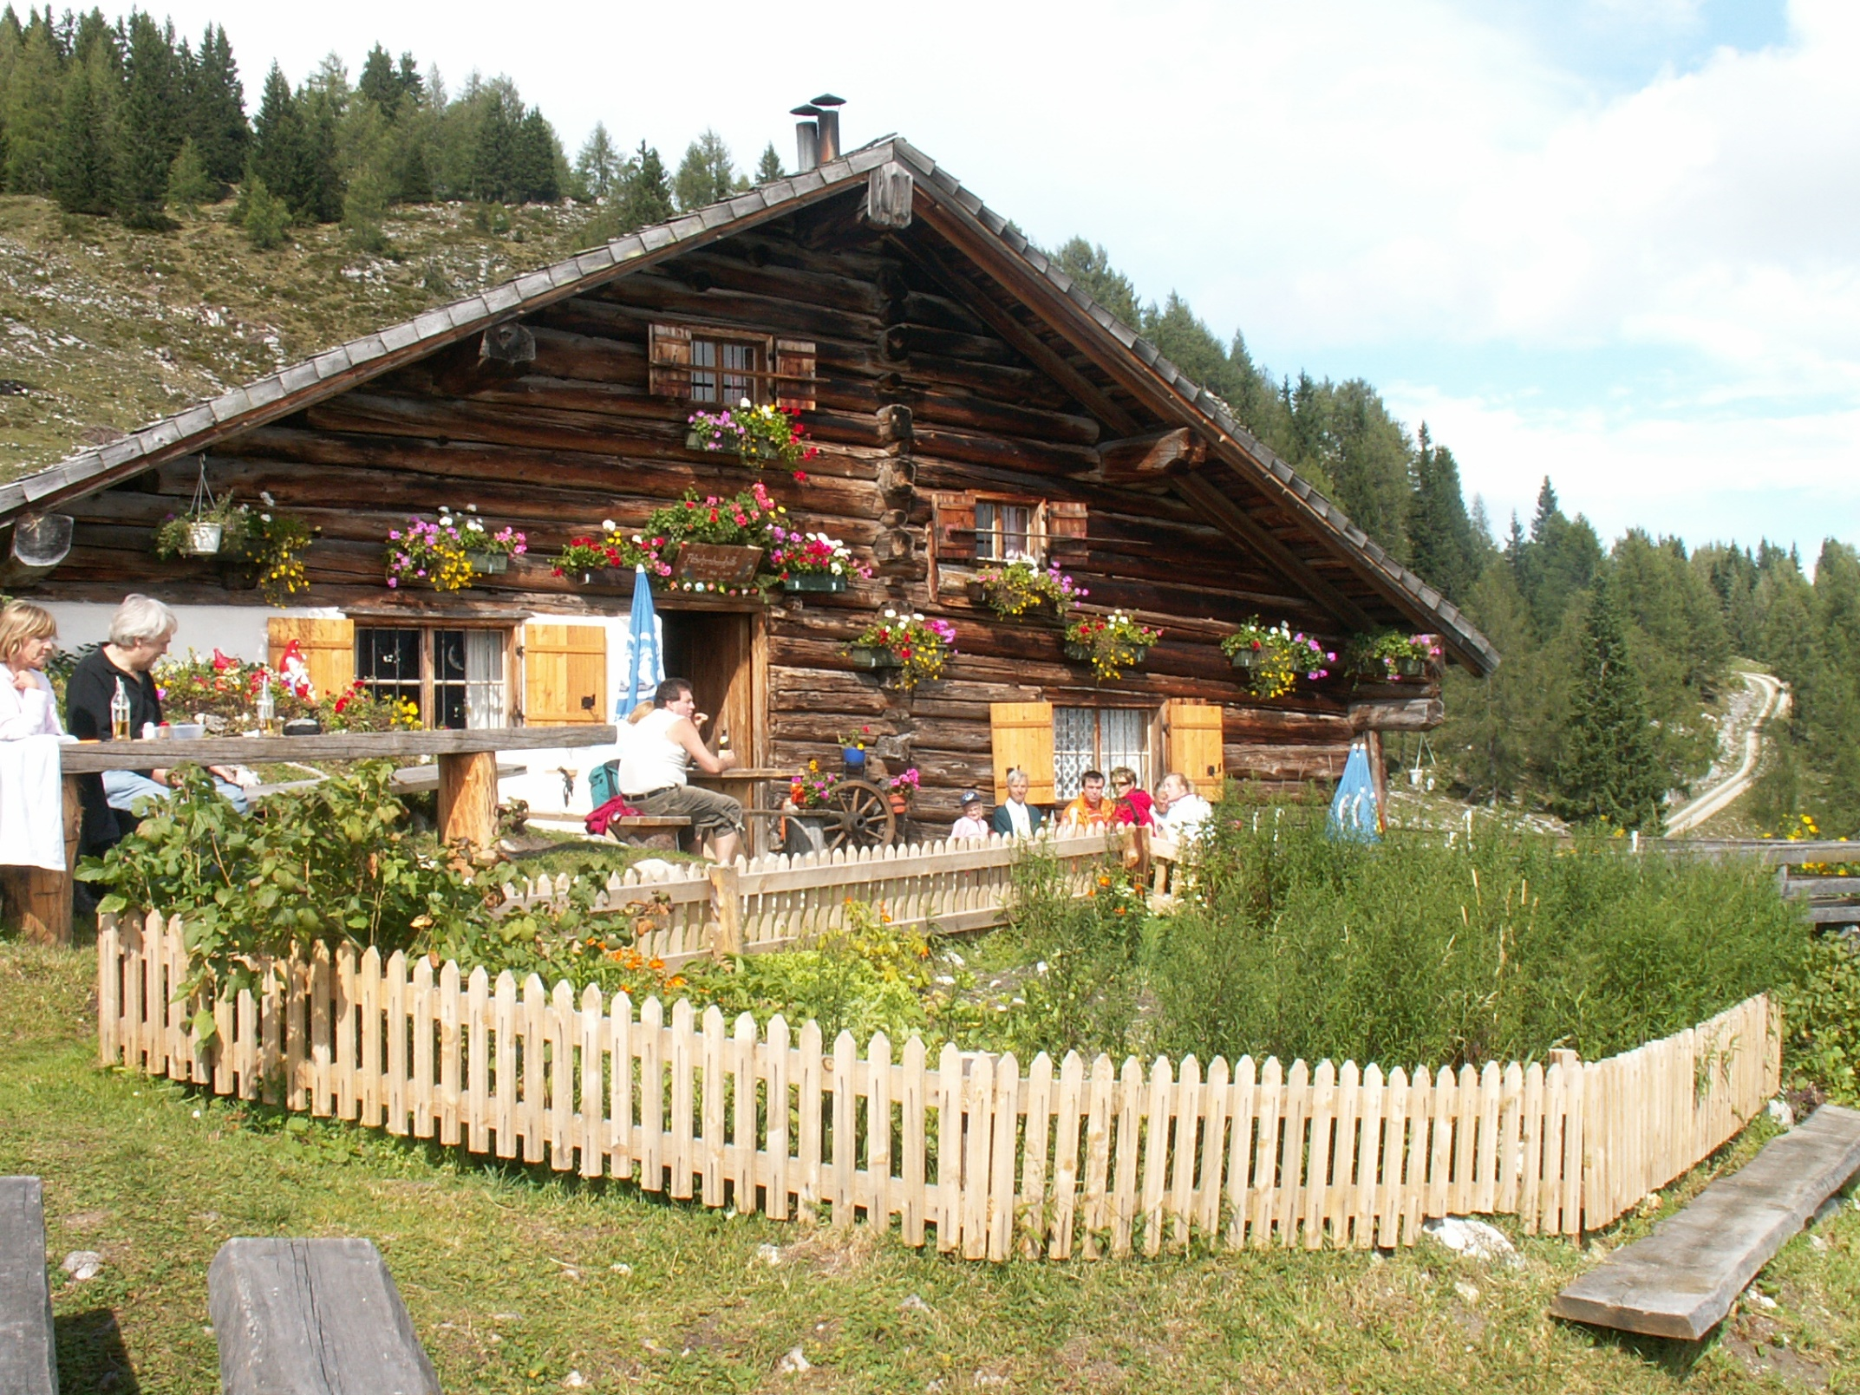
Wandern von Alm zu Alm.

Slide 28
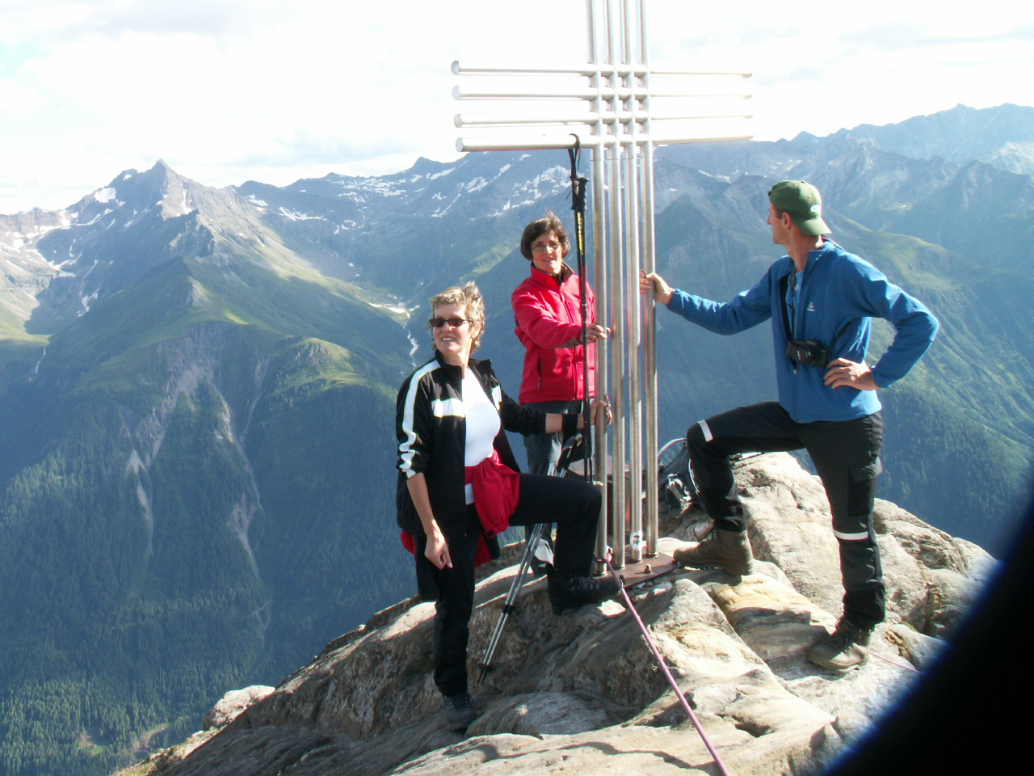
Auf dem Gipfel angelangt

Slide 29
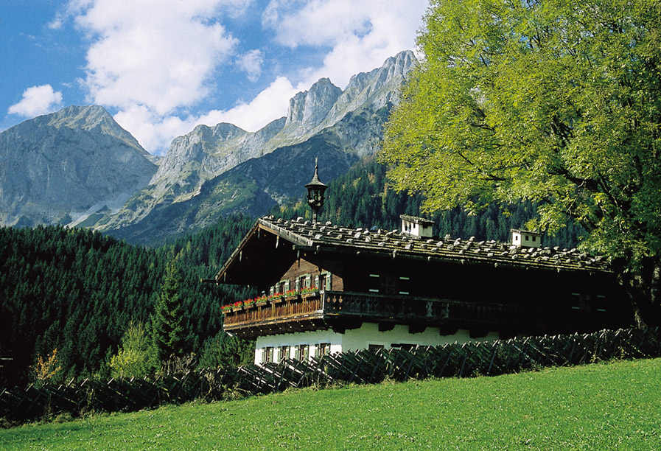
Altes Bauernhaus

Slide 30

Der Herbst ist da.
Das Vieh kommt von den Hochalmen ins Tal.

Slide 31

Der Winter ist eingekehrt.

Slide 32

Die beeindruckende Winterpracht auf den felsigen Bergspitzen des Tennengebirges.

Slide 33

Sowie jeder schöne Tag im Lammertal geht auch diese Präsentation einmal zu
ENDE

